Slide 1

صندوق های سرمایه گذاری
در بازار سرمایه ایران
انواع صندوق ها، ساز و کار مقرراتی و نحوه تاسیس آنها
1402

Slide 2


Slide 3
تعریف صندوق سرمایه گذاری
تعاریف قانونی
صندوق سرمایه گذاری نهاد مالی است که فعالیت اصلی آن سرمایه گذاری در اوراق بهادار می باشد و مالکان آن به نسبت سرمایه گذاری خود، در سود و زیان صندوق شریک اند.
(بند 20 مادۀ1 قانون بازار اوراق بهادار)
صندوق سرمایه گذاری، منابع مالی حاصل از انتشار گواهی سرمایه گذاری را در موضوع فعالیت مصوب خود سرمایه گذاری می کند.
(بند هـ مادۀ1 قانون توسعۀ ابزارها و نهادهای مالی جدید)

Slide 4
هدف از ایجاد صندوق سرمایه گذاری
صندوق سرمایه­گذاری را می­توان ابزاری برای تجمیع وجوه سرمایه گذاران دانست که هدف آن کسب سود و حداکثرسازی منافع سرمایه­گذاران از طریق سرمایه­گذاری وجوه تجمیع شده در دارایی­های مورد نظر است.
با توجه به پذيرش ريسك مورد قبول، تلاش مي شود، بيشترين بازدهي ممكن نصيب سرمايه گذاران گردد.

Slide 5
صندوق سرمایه گذاری در اوراق بهادار در دارايي هايي به شرح زير سرمايه گذاري مي كند:
سهام پذيرفته شده در بورس تهران يا بازار اول و دوم فرابورس ايران، سهام قابل معامله در بازار پايه فرابورس ايران و حق تقدم سهام و قرارداد اختيار معامله سهام آنها؛
واحدهاي سرمايه گذاري سایر صندوق هاي سرمايه گذاري مطابق مقررات مربوطه؛
اوراق بهادار با درآمد ثابت، گواهي سپردة بانکی و سپرده های بانکی؛
گواهی سپرده کالایی پذيرفته شده نزد يكي از بورس ها.

Slide 6
مزایای سرمایه گذاری در صندوق‌های سرمایه گذاری
مدیریت حرفه‌ای دارایی‌ها:
باتوجه به حضور تحلیل‌گران و معامله‌گران حرفه‌ای بازار سرمایه در تیم مدیریت سرمایه گذاری هر یک از صندوق‌های سرمایه گذاری، ریسک و بازده به نحو مطلوبی کنترل شده و مدیریت دارایی به گونه‌ای حرفه‌ای انجام می‌شود.
نقد شوندگی مناسب:
بر خلاف سهام و سایر اوراق بهادار که ممکن است در بازه‌ای از زمان، برای فروش آن‌ها صف‌های سنگینی ایجاد شود و سهامداران نتوانند سرمایه خود را نقد کنند، صندوق های سرمایه گذاری نقدشوندگی بالایی دارند. سرمایه گذاران هر صندوق به راحتی می‌توانند سرمایه خود را از صندوق خارج کرده و به وجه نقد تبدیل کنند.
صرفه جویی در مقیاس:
به دلیل اینکه هزینه های مربوط به انجام عملیات مختلف مانند هزینه‌های مربوط به تحقیقات بازار و انجام معاملات، گردآوری و تحلیل اطلاعات مورد نیاز و سایر هزینه های صندوق در مقیاس بالا صورت می پذیرد، هزینه ها بین همه سرمایه گذاران صندوق تقسیم می‌شود و بر همین اساس، سرانه هزینه مربوط به هر سرمایه گذار کاهش پیدا می‌کند.
متنوع سازی:
صندوق ها همواره تعداد زیادی از انواع مختلف اوراق بهادار را تحت مالکیت خود دارند و سبد دارایی‌های آن‌ها بسیار متنوع است. این موضوع باعث می‌شود که ریسک سرمایه گذاری به نحو مطلوبی مدیریت شود.
سهولت سرمایه گذاری:
سرمایه‌گذاری‌ در صندوق ها نیاز به صرف زمان و دانش تخصصی بازار سرمایه ندارد و همه افراد جامعه می‌توانند به راحتی در صندوق ها سرمایه گذاری‌ کنند.
سرمایه گذاری با پول کم:
سرمایه‌ گذاری در صندوق‌ ها را می‌توان گزینه‌ای مناسب برای سرمایه گذاری با پول کم در بازار سرمایه دانست. چرا که سرمایه‌گذاری در بورس با مبالغی در حدود چند ده هزار تومان نیز از طریق این صندوق‌ها امکان‌پذیر است. بر همین اساس، صندوق‌های سرمایه گذاری اولویت اصلی عمده افرادی است که به دنبال سرمایه گذاری با پول کم هستند.

Slide 7
تاریخچه صندوق های سرمایه‌گذاری
برخی تاریخچه صندوق سرمایه‌گذاری و تشکیل اولین صندوق‌های سرمایه گذاری را توسط کشور هلند و در اواخر قرن ۱۸ می‌دانند. اما در واقع اولین صندوق در کشور ایالات متحده آمریکا و در دهه ۸۰ و ۹۰ میلادی تاسیس شده است.
در ایران قبل از سال ۸۶ نهادی به نام صندوق‌های سرمایه گذاری وجود نداشته است
در سال 1384 با تصویب قانون بازار اوراق بهادار و تعریف سایر نهادهای مالی، بستر شکل گیری صندوق­های سرمایه­گذاری به شیوه کنونی آن فراهم شد و با تصویب قانون توسعه ابزارها و نهادهای مالی جدید به منظور تسهیل اجرای سیاستهای کلی اصل چهل و چهارم قانون اساسی در سال 1388 صندوق­ها دارای شخصیت حقوقی و قانونی مستقل از مدیران آنها شدند.
تاریخچه صندوق سرمایه گذاری و موجودیت این نهاد بزرگ مالی در ایران به ابتدای سال 1387 باز می گردد.

Slide 8
دسته بندی صنــدوق های ســرمایه گذاری در ایران
براساس نوع سرمایه گذاری(ترکیب پرتفوی صندوق):
صندوق های سرمایه گذاری در اوراق بهادار
صندوق های سرمایه‌گذاری تامین مالی
براساس براساس نحوه سرمایه گذاری در آن:
صندوق های سرمایه گذاری مبتنی بر صدور و ابطال (غیرقابل معامله در بورس یا فرابورس)
صندوق های سرمایه گذاری قابل معامله در بورس یا فرابورس
براساس براساس هدف از تأسیس صندوق:
حداکثر شدن بازدهی سهامداران و کسب سود
افزایش نقدشوندگی و تحدید دامنه نوسان قیمت اوراق بهادار(صندوق های اختصاصی بازارگردانی)
صندوق های دارای مسئولیت اجتماعی(صندوق­های نیکوکاری)

Slide 9
صندوق های سرمایه گذاری در اوراق بهادار
عنوان | شرح
صندوق های سرمایه گذاری در سهام | معمولی | الزام به سرمایه گذاری حداقل 70 درصد از دارایی های صندوق در سهام
 | شاخصی
 | بخشی
 | اهرمی
صندوق های سرمایه گذاری در اوراق بهادار با درآمد ثابت | معمولی | الزام به سرمایه گذاری حداقل 75 درصد از دارایی های صندوق در اوراق بهادار با درآمد ثابت
 | نوع دوم | الزام به سرمایه گذاری حداقل 90 درصد از دارایی های صندوق در اوراق بهادار با درآمد ثابت
 | مختص اوراق بهادار دولتی
صندوق های سرمایه گذاری مختلط | معمولی | الزام به سرمایه گذاری حداقل 40 %و حداکثر 60 %از کل دارایی های صندوق در سهام
 | دارای تضمین
صندوق های سرمایه گذاری صندوق در صندوق (FOF) | سرمایه گذاری در سایر صندوق ها بصورت کلی
 | سرمایه گذاری در صندوق های خاص
صندوق های سرمایه گذاری کالایی | اوراق بهادار مبتنی بر سکه طلا
 | اوراق بهادار مبتنی بر کالاهای کشاورزی
 | اوراق بهادار مبتنی برفلزات(بزودی)
صندوق خصوصی(PE)
صندوق جسورانه(VC)
صندوق ارزی
صندوق سرمایه گذاری در اوراق مشتقه(بزودی)
صندوق های اختصاصی بازارگردانی | محاسبه NAV به صورت جداگانه صورت می پذیرد
 | محاسبه NAV به صورت تجمعی صورت می پذیرد
صندوق های بازنشستگی تکمیلی | می تواند در قالب صندوق های سرمایه گذاری در سهام یا صندوق در صندوق سهامی شکل بگیرد

Slide 10
صندوق های سرمایه‌گذاری تامین مالی
صندوق سرمایه گذاری زمین و ساختمان
صندوق سرمایه گذاری پروژه
صندوق سرمایه گذاری املاک و مستغلات

Slide 11
صندوق های سرمایه گذاری در سهام
صندوق های سرمایه گذاری سهامی در واقع سبدی از سهام، حق تقدم سهام و ابزارهای دیگر مثل اوراق مشتقه و اختیار معامله ها هستند. این نوع صندوق ها ریسک بالایی دارند و اکثر دارایی خودرا در سهام شرکتها سرمایه گذاری می کنند. مدیر صندوق به همراه تحلیلگران آن به دنبال ترکیبی بهینه از سبد سهام هستند که در کنار رشد مناسب پرتفوی، ریسک آن را کاهش دهد.این صندوق ها مناسب افرادی است که علاقه مند به سرمایه گذاری در بورس بوده اما دانش و زمان کافی برای فعالیت در این بازار را ندارند.البته صندوق های سهامی خود به چند دسته تقسیم می شوندکه صندوق­های شاخصی، اهرمی و بخشی از آن جمله­اند.

Slide 12
صندوق های سرمایه گذاری در اوراق بهادار با درآمد ثابت
صندوق های سرمایه گذاری در اوراق بهادار با درآمد ثابت یکی از انواع صندوق های سرمایه گذاری کم ریسک هستند. این صندوق ها سود روزشمار را نصیب دارندگان می کنند. تمامی صندوق ها ازجمله صندوق های درآمد ثابت موظف به رعایت حدنصاب های اعلامی سازمان بورس برای خرید سهام و ابزارهای بدون ریسک مانند حساب های پس انداز بانکی، اوراق مشارکت، اوراق خزانه و... هستند. این صندوق ها مناسب افرادی است که ریسک پذیری پایینی داشته و خواهان سود قطعی باشند. خود صندوق های درآمد ثابت به دو دسته با تقسیم سودماهانه و بدون تقسیم سود ماهانه تقسیم می شوند. تعدادی از صندوق­های سرمایه گذاری که ملزم به خرید سهام نیستند تحت عنوان صندوق های سرمایه گذاری در اوراق بهادار با درآمد ثابت نوع دوم طبقه بندی می شوند و دسته دیگری از صندوق های درآمد ثابت که به تازگی وارد بازار سرمایه شدند، صندوق های مختص اوراق دولتی هستند که دارایی خودرا در اوراق ها دولتی سرمایه گذاری می کنند و می توان گفت ریسک آن ها صفر است.

Slide 13
صندوق های سرمایه گذاری مختلط
صندوق های سرمایه گذاری مختلط پرتفویی متشکل از انواع ابزارهای بازار سرمایه را دارند.این صندوق ها نیز موظف به رعایت حدنصاب های اعلامی سازمان بورس هستند. در واقع این صندوق ها همواره باید حداقل 40 و حداکثر 60% از دارایی های خودرا در سهام سرمایه گذاری کنند. ریسک و بازده این صندوق ها از صندوق های درآمد ثابت بیشتر بوده اما از صندوق های سهامی کمتر است. این صندوق ها بیشتر مناسب کسانی است که به دنبال بازدهی ای بالاتر از سود معمول بانکی بوده و ریسک پذیری نسبتا بالاتری نسبت به کم ریسک ترین افراد جامعه داشته باشند.
باتوجه به نصاب تعیین شده برای ترکیب دارایی­ها، صندوق­های سرمایه­گذاری دارای تضمین اصل سرمایه نیز جزء این طبقه بندی محسوب می­شوند.

Slide 14
صندوق در صندوق ها
صندوق در صندوق ها نوع جدیدی از صندوق ها هستند که سبد سرمایه گذاری خودرا از صندوق های دیگر تشکیل می دهند. در واقع پرتفوی این صندوق ها متشکل از واحدهای سرمایه گذاری صندوق های دیگر است. مهم ترین مزیت این کار کاهش هزینه ها در این نوع صندوق ها است. سرمایه گذارانی که دارای منابع اندکی برای سرمایه گذاری هستند با خرید واحدهای صندوق سرمایه گذاری در صندوقها، منابع خود را به سرمایه گذاری در گروه متنوعی از صندوقها تخصیص می دهند.

Slide 15
صندوق‌های سرمایه‌گذاری کالایی
صندوق های کالایی دارایی خودرا در اوراق بهادار مبتنی بر کالای خاصی سرمایه گذاری می کنند. به عنوان مثال صندوق طلا، دارایی های خودرا در گواهی سپرده و اوراق مشتقه مبتنی بر سکه طلا در بازار بورس سرمایه گذاری می کند. به این ترتیب دارندگان این نوع صندوق می توانند همزمان با نوسان قیمت طلا در بازار آزاد، کسب سود کنند.صندوق های محصولات کشاورزی (ازجمله زعفران، زیره، پسته) و طلا(سکه و شمش) از انواع صندوق های کالایی قابل معامله در بازار سرمایه هستند.این صندوق ها مناسب افرادی است که علاقه مند به سرمایه گذاری در حوزه کالایی باشند.

Slide 16
صندوق خصوصی(PE)
موضوع فعالیت صندوق سرمایه‌گذاری خصوصی، جمع‌‌آوری منابع مالی و تخصیص عمده آن به سرمایه‌‌گذاری در سهام و سهم‌الشرکه شرکت‌ها با موضوع فعالیت‌هایی است که از قبل در امیدنامه تعیین شده‌ است. سرمایه‌گذاری صندوق در شرکت‌های سرمایه‌پذیر با هدف کسب و حفظ کنترل شرکت و هدایت سیاست‌های مالی و عملیاتی آن به منظور تحقق اهداف مورد نظر و سپس خروج از شرکت سرمایه‌پذیر می‌باشد. صندوق‌های سرمایه‌گذاری خصوصی از امکان سرمایه‌گذاری در شرکت‌های غیرسهامی عام نیز برخوردارند. همچنین بر اساس ضوابط تعیین شده، بستر حمایت از شرکت‌های سهامی عام پذیرفته نشده در بورس، شرکت‌های پذیرفته شده در بازار شرکت‌های کوچک و متوسط فرابورس ایران و شرکت‌هایی که شرایط پذیرش در بورس را از دست داده‌اند نیز از طریق صندوق‌های سرمایه‌گذاری خصوصی فراهم شد. مضافا اینکه شرکت‌هایی که در دو سال گذشته مشمول موضوع ماده ۱۴۱ اصلاحیه قانون تجارت شده‌اند نیز تحت شرایطی می‌توانند از حمایت صندوق‌های سرمایه‌گذاری خصوصی بهره‌مند شوند.

Slide 17
صندوق‌های جسورانه (VC)
موضوع فعالیت اصلی صندوق سرمایه گذاری جسورانه عبارت از جمع‌آوری منابع مالی و سرمايه‌گذاري در اوراق مالکیت اشخاص حقوقیِ با موضوع فعالیت در پروژه‌های فکری و نوآورانه به منظور به بهره‌برداری رساندن و تجاری‌سازی دارایی‌های یاد شده می‌باشد. سرمایه گذاری خطر پذیر یا سرمایه گذاری جسورانه به سرمایه گذاری بر استارتاپ‌ها گفته می‌شود. بدلیل وجود ریسک‌های بالقوه در مسیر موفقیت و همچنین احتمال بسیار کمِ موفقیت‌های بزرگ در استارتاپ‌ها، به سرمایه گذاران در مراحل مختلف توسعه یک استارتاپ‌، خطر پذیر یا جسور گفته می‌شود. این صندوق ها مناسب کسانی است که علاقه مند به سرمایه گذاری در استارتاپ ها هستند.

Slide 18
صندوق‌های اختصاصی بازارگردانی
این صندوق ها به منظور خرید و فروش سهام شرکت ها با درنظر گرفتن تعهدات و مظنه بازاریابی مطابق با قانون بازار سرمایه ایجاد شده اند. صندوق های اختصاصی بازارگردانی نوعی تخصصی از صندوق های سرمایه‌گذاری هستند که با هدف معامله برای تنظیم قیمت های بازار، افزایش نقدشوندگی و از بین بردن صف های خرید و فروش فعالیت میکنند. باتوجه به خدماتی که صندوق های بازارگردانی به بازار سرمایه ارائه میکنند، سازمان بورس تخفیفات قابل توجهی بر کارمزد معاملات این صندوق ها تصویب کرده است. هم‌چنین این صندوق ها از پرداخت مالیات معاف هستند.
18

Slide 19
صندوق‌های سرمایه گذاری بازنشستگی تکمیلی
این صندوق ها به منظور سرمایه‌گذاری وجوهی که برای استفاده در دوران بازنشستگی، پس انداز می‌شوند، ایجاد شده اند. هدف اصلی این صندوق، تامین آتیه کارمند یا سرمایه‌گذار در دوران بازنشستگی از طریق سرمایه‌گذاری مداوم و اصولی است. در این صورت، هر فرد برای دوران بازنشستگی خود به جای خرید سهام و اوراق بهادار، به صورت مستقیم سرمایه خود را به صندوق می‌سپارد و از فرصت کسب بازدهی مناسب بهره‌مند می‌شود. این صندوق علاوه بر یونیت های ممتاز، دارای سه نوع واحد عادی است؛ واحدهای عادی نوع اول مخصوص کارفرمایان، واحد عادی نوع دوم مخصوص کارمندان و واحدهای عادی نوع سوم برای سایر سرمایه گذاران است.
صندوق های بازنشستگی تکمیلی را می توان در قالب صندوق های سرمایه‌گذاری سهمی، شاخصی یا صندوق در صندوق سهمی ایجاد نمود.
سرمایه گذاری در این صندوق ها مبتنی بر صدور و ابطال است.
صدور و ابطال واحدهای سرمایه گذاری عادی نوع اول و دوم براساس رویه توافقات بین کارمند و کارفرما صورت می گیرد.
19

Slide 20
صندوقهای زمین و ساختمان
صندوقهای زمین و ساختمان از جمله صندوق هایی هستند که با جمع آوری سرمایه های کوچک اشخاص و سرمایه گذاری در پروژه های بزرگ ساختمانی تشکیل می شوند. این صندوق ها امکان استفاده سرمایه گذاران خرد از فرصتهای سرمایه گذاری در پروژه های بزرگ و درآمدزا را فراهم می نمایند. هدف از تشکیل صندوق، جمع‌آوری سرمایه از سرمایه‌گذاران و اختصاص آن به ساخت پروژۀ ساختماني و سپس فروش واحدهای ساختمانی پروژه یادشده و در نهايت تقسيم عوايد ناشی از این فعاليت بين سرمايه‌گذاران است.
20

Slide 21
صندوقهای پروژه
صندوق پروژه نهاد مالی است که با اخذ مجوز از سازمان بورس و اوراق بهادار تأسیس شده و به جمع آوری سرمایه از عموم و تخصیص آن به سرمایه گذاری در ساخت و تکمیل پروژه معین اشاره شده در اساسنامه صندوق، می پردازد و در نهايت عوايد ناشی از این فعاليت بين سرمايه‌گذاران تقسیم می شود.

Slide 22
صندوقهای املاک و مستغلات
صندوق سرمایه‌گذاری در مستغلات می‌تواند به قصد کسب منفعت از دارایی‌های غیرمنقول، نسبت به خرید و فروش و اجارۀ آنها اقدام نماید. دارایی‌های غیر منقول که صندوق در آنها سرمایه‌گذاری می‌کند باید دارای شرایط ذیل باشند:
در ایران واقع شده‌ باشند؛
ساخت آنها به اتمام رسیده باشد؛
دارای سند رسمی مالکیت باشند؛
قابل انتقال به‌غیر باشند؛
در رهن یا وثیقه نباشند؛
دعوی حقوقی نسبت به آنها وجود نداشته باشد؛
منع قانونی بر مالکیت آنها وجود نداشته باشد؛
تحت تصرف نباشند؛

Slide 23
صندوق­های نیکوکاری
هدف از تشکيل صندوق سرمایه گذاری نیکوکاری، عبارت‌است از جمع‌آوري وجوه از اشخاص نیکوکار و اختصاص آن‌ها به خريد انواع دارایی‌ها شامل سپرده‌های بانکی، اوراق بهادار با درآمد ثابت، سهام و حق‌تقدم سهام و گواهی سپرده کالایی به منظور کاهش ريسک سرمايه‌گذاري، بهره‌گيري از صرفه‌جويي‌هاي ناشي از مقياس و تأمين منافع و سپس مطابق تصمیم سرمایه‌گذار، اختصاص تمام منافع حاصله به امور نیکوکارانه مندرج در امیدنامۀ صندوق یا اختصاص بخشی از منافع حاصله به سرمایه‌گذار و باقیماندۀ آن به امور نیکوکارانۀ مندرج در امیدنامۀ صندوق است.
سرمایه‌گذاری در این صندوق‌‎‎ها یکی از شیوه‎‎‌های نیکوکاری است که در آن‌ها ضمن حفظ اصل سرمایه، عواید آن‌ها به صورت هدفمند توسط یک مدیر اجرای مورد تایید سازمان بورس و اوراق بهادار صرف نیازمندان واقعی جامعه می‎‎‌شود.خیرین در این شیوه با خرید واحدهای سرمایه‌‎‎گذاری صندوق، منابع خود را تجمیع می‎‎‌کنند و در اختیار یک مدیر حرفه‌ای قرار می‎‎‌دهند تا در بازار سرمایه در خریدوفروش سهام یا اوراق با درآمد ثابت سرمایه‌گذاری کند.طبیعی است که در این شیوه‎‎ سرمایه‌گذاری که عملاً به جمع‌آوری وجوه سرمایه‌‎‎گذاران غیرحرفه‎‎‌ای و اختصاص آن به سبدی از سهام و اوراق با درآمد ثابت با مدیریت حرفه‌ای می‌‎‎انجامد، سرمایه‌گذاران با کاهش ریسک سرمایه‎‎‌گذاری و بازدهی مطمئن‎‎‌تری روبرو خواهند شد. نحوه مشارکت در صندوق‌های نیکوکاری معمولاً به این صورت است که سرمایه‎‎‌گذار با حفظ اصل پول و سرمایه خود، درآمد حاصل از سرمایه‎‎‌گذاری‎‎‌اش یا قسمتی از درآمد آن را به فعالیت‎‎‌های خیرخواهانه اختصاص می‌‎‎دهد.به‌عنوان نمونه عواید این صندوق‌‎ها می‎‎تواند براساس امیدنامه‌ آن‌ها به حمایت از دانشجویان دانشگاه‌ها، فعالیت‌های ورزشی، بیماران خاص، کودکان بی‌سرپرست، زندانیان جرائم مالی غیرعمد و… اختصاص یابد.
23

Slide 24
ارکان صندوق های سرمایه گذاری
مدیر
ارکان صندوقهای
سرمایه گذاری
مدیر ثبت
مجمع
متولی
در صندوق سرمایه گذاری نیکوکاری
مدیر اجرا
ارکان نظارتی
ارکان اجرایی
در صندوق سرمایه گذاری زمین و ساختمان
حسابرس
مدیر ساخت
در صندوقهای قابل معامله
ناظر/
ناظر فنی
بازارگردان
در صندوقهای سرمایه گذاری
زمین و ساختمان و پروژه
در صندوق سرمایه گذاری زمین و ساختمان و پروژه
ضامن
نقدشوندگی
متعهد
پذیره نویس
24

Slide 25
مجمع صندوق
مجمع صندوق با حضور دارندگان حداقل نصف به علاوة يك از کل واحدهای سرمایه‌گذاری ممتاز داراي حق رأي صندوق تشکیل شده و رسميت مي‌يابد؛
مجمع صندوق به دعوت اشخاص زیر در هر زمان قابل تشکیل است:
مدیر صندوق؛
متولي صندوق؛
دارندگان بیش از20% از واحدهای سرمایه‌گذاری ممتاز صندوق؛
ضامن نقدشوندگی؛
سازمان بورس و اوراق بهادار.
25

Slide 26
مجمع صندوق - ادامه
اختیارات مجمع صندوق به شرح زیر است:
  تعیین مدیر، مدیر ثبت، متولي و ضامن نقدشوندگی صندوق با تأييد سازمان؛
  تغییر مدیر، مدیر ثبت، متولي و ضامن نقدشوندگی صندوق به شرط تعیین جانشین آن­ها با تأيید سازمان؛
  به پیشنهاد متولي، نصب و عزل حسابرس صندوق و تعیین مدت مأموريت و حق‌الزحمه وي و چگونگي پرداخت آن؛
  تصویب تغییرات لازم در اساسنامه و امیدنامة صندوق پس از تأيید سازمان؛
  تصمیم‌گیری راجع به انحلال صندوق؛
  تصویب صورت‌های مالی سالانة صندوق؛
  استماع گزارش مدیر راجع به وضعیت و عملکرد صندوق در هر سال مالی؛
  استماع گزارش و اظهارنظر حسابرس راجع به صورت‌های مالی و گزارش وضعیت و عملکرد صندوق؛
  تعیین روزنامة کثیرالانتشار صندوق؛
  تصویب هزینه‌های تأسیس صندوق و هزینه‌های تشکیل مجمع صندوق.
26

Slide 27
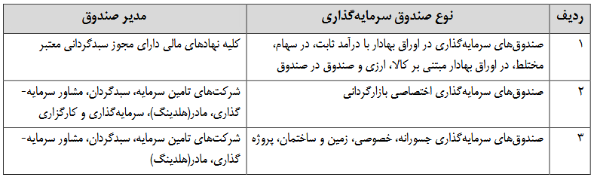
مدیر صندوق
مدیر صندوق از بین نهادهای مالی دارای مجوز سبدگردانی از سازمان انتخاب میگردد؛
دارا بودن مجوز سبدگردانی برای مدیر صندوقهای بازارگردانی، زمین و ساختمان، پروژه، جسورانه و خصوصی الزامی نمیباشد؛
شرایط تصدی این رکن در صندوقهای سرمایه گذاری به شرح زیر است:
27

Slide 28
از مهمترین وظایف مدیر صندوق میتوان به موارد زیر اشاره کرد:
مشارکت در مراحل اجرايي صندوق از جمله پذيره‌نويسي، صدور و ابطال واحد‌هاي سرمايه‌گذاري مطابق مفاد اساسنامه؛
انجام امور ثبتی صندوق نزد مرجع ثبت شرکت‌ها و سازمان و پیگیری درج آگهی مربوطه در روزنامه رسمی جمهوری اسلامی ایران؛
ثبت و نگهداري حساب هر سرمايه‌گذار شامل مبالغ پرداختي و دريافتي، تعداد واحدهاي سرمايه‌گذاري صادره و ابطال‌شده و تعداد واحدهاي سرمايه‌گذاري در تملک وی؛
تهیه و ارسال گزارش­های درخواستی متولی؛
تعیین صاحبان امضای مجاز صندوق در اموری غیر از پرداخت‌های صندوق وتعیین حدود اختیارات و مسئولیت هر یک از آن‌ها و اطلاع موضوع به سازمان، متولي، مدیر ثبت و حسابرس؛
28

Slide 29
مدیر ثبت
  شخص حقوقی است که حداقل 5 شعبه دارد. و بر اساس رویه صدور و ابطال و پذیره نویسی / معاملات وظیفه صدور و ابطال واحدهای سرمایه­گذاری صندوق را بر عهده دارد.
  برخی از مهمترین وظایف مدیر ثبت به شرح زیر است:
  اختصاص مکان، تجهیزات و نیروی انسانی لازم مطابق رویۀ پذیره‌نویسی، صدور و ابطال واحدهای سرمایه‌گذاری به منظور انجام امور پذیره‌نویسی، صدور و ابطال واحدهای سرمایه‌گذاری صندوق؛
  تعيين و معرفي يك نفر از مدیران یا كاركنان مورد وثوق خود به عنوان نمايندة تام‌الاختيار و دارندة امضاي مجاز از طرف مدیر ثبت در امور مربوط به صندوق و تعیین و معرفی نماینده یا نمایندگانی که از طرف مدیر ثبت، گواهی‌های سرمایه‌گذاری صادره را امضاء می‌نمایند؛
  دریافت و ثبت مشخصات هويتي هر سرمايه‌گذار يا نمايندة وي و مشخصات حساب بانكي هر سرمايه‌گذار و ارایة اين اطلاعات به مدیر و متولی؛
  مشاركت در پذیره‌نویسی، صدور و ابطال گواهي‌هاي سرمايه‌گذاري مطابق مفاد اساسنامه و رویۀ پذیره‌نویسی، صدور و ابطال واحدهای سرمایه‌گذاری؛
  ثبت و نگهداري حساب هر سرمايه‌گذار شامل مبالغ پرداختي و دريافتي، تعداد واحدهاي سرمايه‌گذاري صادره به نام وی، تعداد واحدهای سرمایه‌گذاری ابطال‌شده به درخواست وی و تعداد واحدهاي سرمايه‌گذاري در تملک وی طبق اصول و رويه‌هاي حسابداري و تهية گزارش‌هاي مورد نياز طبق مفاد اساسنامه؛
29

Slide 30
مدیر/ مدیران اجرا
این رکن مختص صندوق های سرمایه گذاری نیکوکاری میباشد.
هدف از تشکيل صندوق سرمایه گذاری نیکوکاری، عبارت‌است از جمع‌آوري وجوه از اشخاص نیکوکار و اختصاص آن‌ها به خريد انواع دارایی‌ها شامل سپرده‌های بانکی، اوراق بهادار با درآمد ثابت، سهام و حق‌تقدم سهام و گواهی سپرده کالایی به منظور کاهش ريسک سرمايه‌گذاري، بهره‌گيري از صرفه‌جويي‌هاي ناشي از مقياس و تأمين منافع و سپس مطابق تصمیم سرمایه‌گذار، اختصاص تمام منافع حاصله به امور نیکوکارانه مندرج در امیدنامۀ صندوق یا اختصاص بخشی از منافع حاصله به سرمایه‌گذار و باقیماندۀ آن به امور نیکوکارانۀ مندرج در امیدنامۀ صندوق است.
مدیر اجرای صندوق از بین اشخاص حقوقی صاحب صلاحیت مورد تأیید سازمان که در امر نیکوکاری صندوق، سابقۀ فعالیت داشته یا توانایی انجام آن امور را داشته‌باشد، انتخاب میشود.
صندوق می تواند دارای یک موضوع نیکوکارانه یا چندین موضوع نیکوکارانه و متناسب با آن چندین مدیر اجرا باشد.
30

Slide 31
برخی از مهمترین وظایف مدیر اجرا به شرح زیر است:
صرف وجوه دریافتی از صندوق صرفاً در امور نیکوکاری مندرج در امیدنامۀ صندوق؛
برقراری نظام کنترل داخلی مناسب و اجرای آن به منظور اطمینان از صرف وجوه دریافتی از صندوق در امور نیکوکاری مندرج در امیدنامۀ صندوق؛
تهیۀ گزارش‌های دوره‌ای در مورد نحوۀ صرف وجوه دریافتی از صندوق هر سه ماه یک بار و همچنین برای هر سال مالی و برای آخرین دورۀ منتهی به پایان دورۀ اولیۀ تصفیه صندوق، حداکثر 15 روز کاری پس از پایان دوره‌های مذکور و تسلیم هم‌زمان آن‌ها به حسابرس، مدیر و متولی صندوق؛
تسلیم اسناد و مدارک مثبته پشتوانۀ گزارش‌های دوره‌ای موضوع بند 4 این مادۀ در مورد نحوۀ صرف وجوه، به حسابرس صندوق هم‌زمان با ارائه گزارش؛
پاسخگویی به سؤالات سازمان، متولی و حسابرس در مورد نحوۀ صرف وجوه دریافتی از صندوق و همکاری با بازرسان آن‌ها؛
31

Slide 32
ضامن نقدشوندگی
  ضامن نقدشوندگی باید نسبتهای کفایت سرمایه لازم را بر اساس " دستورالعمل الزامات کفایت سرمایه نهادهای مالی" داشته باشد. چنانچه مدیر صندوق وجوه لازم جهت پرداخت وجه واحدهای ابطال شده را نداشته باشد، و توانایی نقد کردند داراییهای خود را نداشته باشد، به میزان وجوه مورد نیاز، ضامن نقدشوندگی درخواست صدور واحد می دهد و وجوه ناشی از صدور واحد جدید به افرادی که درخواست ابطال داده بودند پرداخت می شود.
مهمترین وظایف ضامن نقدشوندگی به شرح زیر است:
تأمین وجوه نقد مورد نیاز صندوق از طریق پرداخت مبالغ تعيين شده در قبال دریافت واحدهای سرمایه­گذاری صندوق؛
تامین کسری وجوه نقد صندوق برای پرداخت­های صندوق به سرمایه گذاران در قبال بستانکار شدن در حساب­های صندوق؛
حضور این رکن در ترکیب ارکان صندوقهای سرمایه گذاری اختیاری است.
32

Slide 33
متولی
  از بین نهادهای مالی و حسابرسان گروه یک و دو معتمد سازمان بورس انتخاب می گردد.
مهمترین وظایف متولی به شرح زیر است:
    بررسی و تأييد تقاضای مدیر برای افتتاح حساب یا حساب‌های بانكي صندوق؛
    بررسی و تأئید دریافت‌ها و پرداخت‌های صندوق مطابق اساسنامه؛
    دریافت و نگهداري اطلاعات هويتي و اطلاعات حساب بانكي هر سرمايه‌گذار به منظور انجام كليه عمليات دريافت و پرداخت وجوه ميان سرمايه‌گذار و صندوق؛
    نگهداري حساب هر سرمايه‌گذار شامل مبالغ پرداختي و دريافتي، تعداد واحدهاي سرمايه‌گذاري صادره به نام وی، تعداد واحدهای سرمایه‌گذاری ابطال‌شده به درخواست وی و تعداد واحدهاي سرمايه‌گذاري در تملک وی؛
    دریافت اطلاعات مربوط به معاملات روزانه صندوق در پايان هر روز کاری و نظارت بر ماندة وجوه صندوق نزد كارگزار یا کارگزاران صندوق؛
    دریافت و نگهداري اوراق بهادار صندوق که در بورس پذیرفته نشده است و نظارت بر فروش آنها و واریز وجوه به حساب بانکی صندوق؛
    پیشنهاد نصب، عزل و ميزان حق‌الزحمة حسابرس صندوق به مجمع صندوق جهت تصویب؛
    نظارت مستمر بر عملكرد مدير، مدیر ثبت، ضامن جبران خسارت یا سود و ضامن نقدشوندگی به منظور حصول اطمينان از رعايت مقررات، مفاد اساسنامه و امیدنامة صندوق و گزارش موارد تخلف به سازمان؛
33

Slide 34
حسابرس
  از بین حسابرسان گروه یک و دو معتمد سازمان بورس انتخاب می گردد. و وظیفه بررسی و اظهار نظر در مورد صورتهالی مالی صندوق را بر عهده دارد.
مهمترین وظایف حسابرس به شرح زیر است:
بررسي اصول و رويه‌هاي کنترل داخلي مدير و متولي در اجراي وظايف مذکور در اساسنامه و اظهارنظر در خصوص کفايت يا ضعف اين اصول و رويه‌ها و اراية راه‌حل‌هاي پيشنهادي براي بررسي نقاط ضعف و رفع نقتیص و تهية گزارش لازم در اين‌خصوص؛
بررسي و اظهارنظر در خصوص موارد زير در مواعد مقرر:
      صورت‌هاي مالي شش ماهه و سالانة صندوق با رعايت استانداردهاي حسابرسي و با در نظرگرفتن استانداردهاي ملي حسابداري كشور و دستورالعمل‌هاي ابلاغي از سوي سازمان ؛
      صحت گزارش‌هاي مدير صندوق در مورد عملكرد صندوق در دوره‌هاي شش‌ماهه و سالانه؛
      صحت محاسبات ارزش خالص روز؛ ارزش آماري، قيمت صدور و قيمت ابطال واحدهاي سرمايه‌ گذاري براي دوره‌هاي شش‌ماهه و سالانه با بررسي نمونه‌اي مطابق استانداردهاي حسابرسي.
34

Slide 35


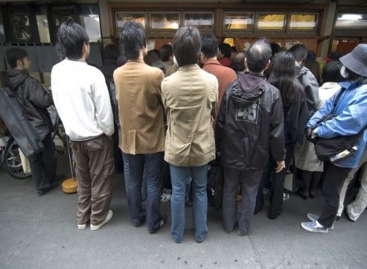



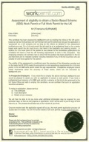
ساختار کلی صنــدوق سرمایه گذاری
ارکان اجرایی
ارکان تصمیم گیرنده
ارکان تصمیم گیرنده
ارکان نظارتی
ارکان نظارتی
ارکان اجرایی
وجوه تجهیز شده
سرمایه گذاران
سرمایه گذاری و تخصیص منابع
35

Slide 36
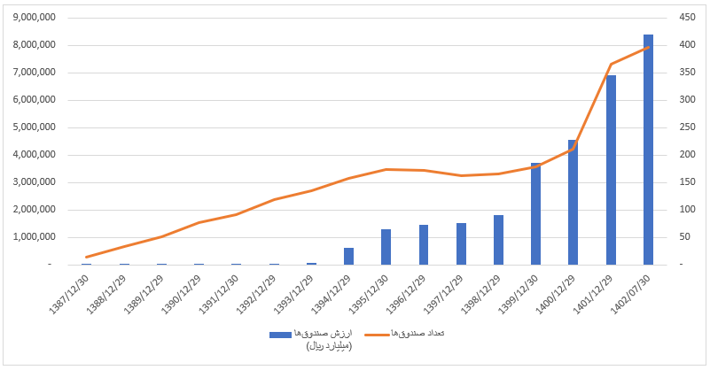
بررسی عملکرد صندوق­های سرمایه گذاری
در انتهای سال 1387 تعداد صندوق های فعال در بازار سرمایه 14 صندوق بود که با جذب 694 سرمایه‌گذار حقیقی و 55 سرمایه‌گذار حقوقی ارزش آنها به 52 میلیارد تومان رسید. باتوجه به استقبال بازار و سرمایه گذاران طی سالهای 1387 تا 1401 تعداد صندوق ها 365 صندوق با ارزش دارایی های بالغ بر 692 هزار میلیارد تومان شد. صندوق ها توانستند تا تاریخ یاد شده بیش از 8 میلیون سرمایه گذار حقیقی و حقوقی جذب نمایند. در انتهای مهر ماه 1402 تعداد صندوق ها به 396 صندوق با ارزشی بالغ بر 839 هزار میلیارد تومان رسید.

Slide 37
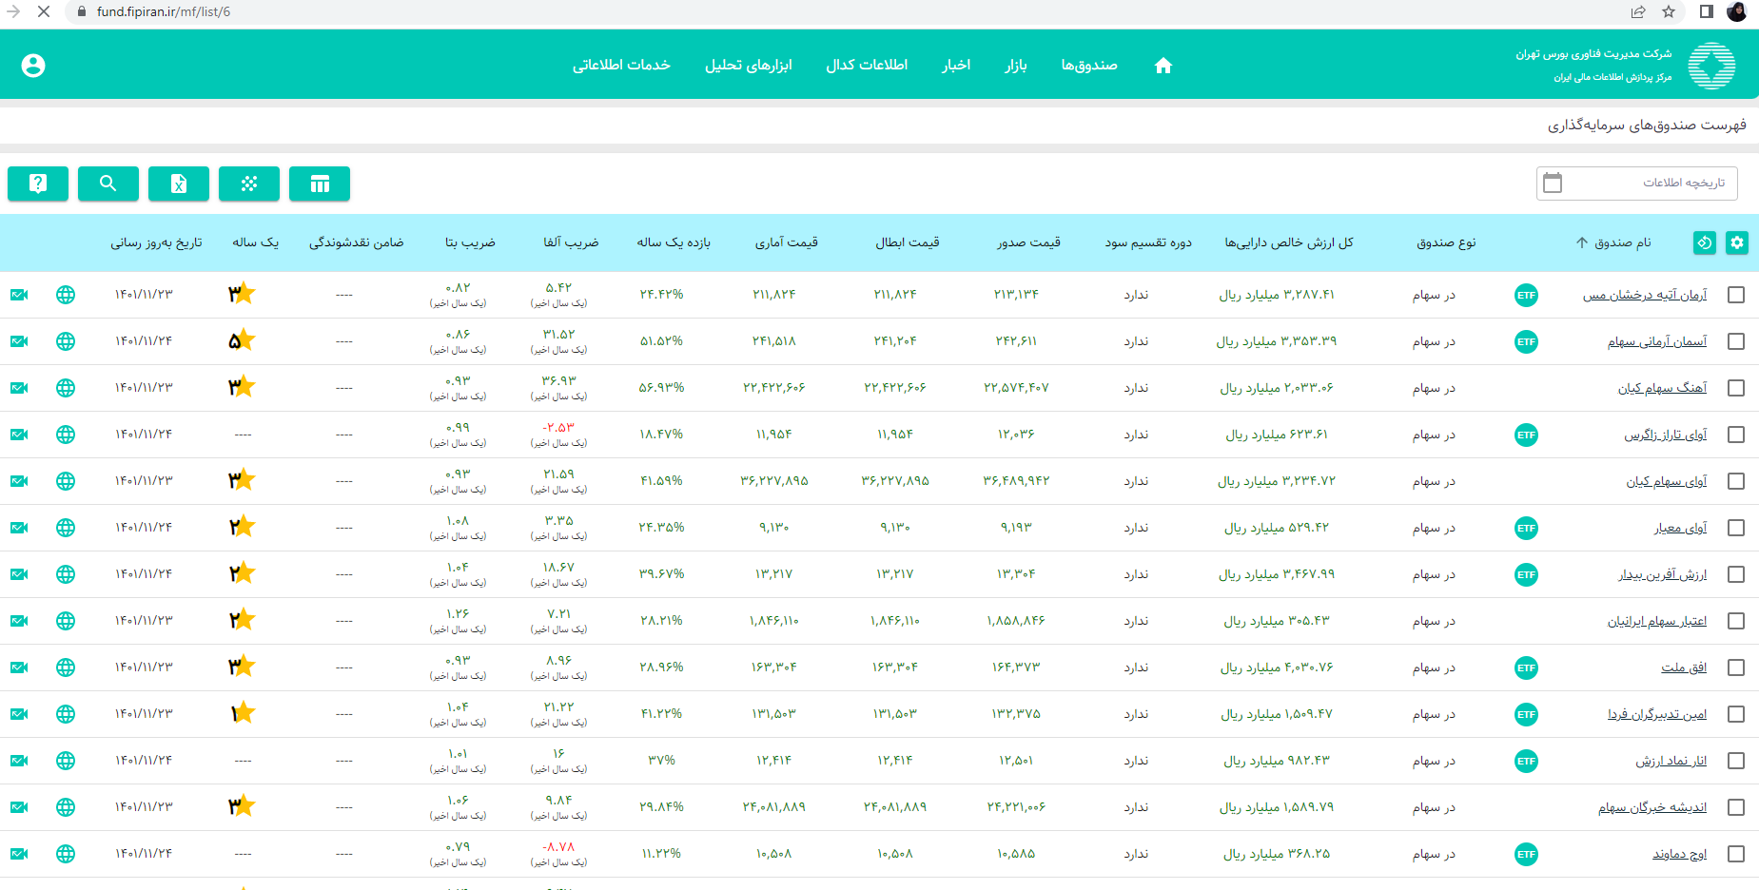
مقایسه صندوق ها
fipiran.com
isignal.ir
وب سایتهایی مثل fipiran یا سیگنال با ارائه اطلاعات و تحلیل‌های به‌روز صندوق‌های سرمایه‌گذاری به سرمایه گذار امکان مقایسه و انتخاب بهترین صندوق‌ها جهت سرمایه‌گذاری را می‌دهد.

Slide 38
مفاهیم و اصطلاحات رایج در صندوق‌های سرمایه‌گذاری
واحد سرمایه‌گذاری (unit):
واحد سرمایه‌گذاری یا یونیت کوچکترین جزء سرمایه‎گذاری در یک صندوق سرمایه‌گذاری است که قابلیت صدور، ابطال یا خرید و فروش را دارد. واحد سرمایه گذاری در صندوق معادل سهم در شرکت های سهامی عام است.
ارزش مبناي هر واحد سرمايه گذاري مضاربی از 10،000 ریال است كه بايد روي گواهي هاي سرمايه گذاري قيد شود.
واحدهای سرمایه گذاری به دو نوع عادی و ممتاز تقسیم می شوند.
واحدهای سرمایه گذاری ممتاز قبل از شروع دورة پذيره نويسي، كلاً توسط مؤسس يا مؤسسان صندوق خريداري مي شود. اين نوع واحدهاي سرمايه گذاري غيرقابل ابطال ولي قابل انتقال به غير مي باشد.
واحدهاي سرمايه گذاري عادي در طول دورة پذيره نويسي اوليه يا پس از تشكيل صندوق صادر مي شود. اين نوع واحدهاي سرمايه گذاري قابلیت ابطال یا معامله در بورس دارند.

Slide 39
مفاهیم و اصطلاحات رایج در صندوق‌های سرمایه‌گذاری
گواهی سرمایه‌گذاری
گواهی سرمایه گذاری اوراق بهادار متحد الشکلی است که توسط صندوق سرمایه گذاری منتشر و در ازاء سرمایه گذاری اشخاص در صندوق با درج مشخصات صندوق و سرمایه گذار و مبلغ سرمایه گذاری به آنها ارائه می شود. گواهی سرمایه گداری نشان دهنده تعداد واحدهای گذاری تحت تملک هر فرد است.

Slide 40
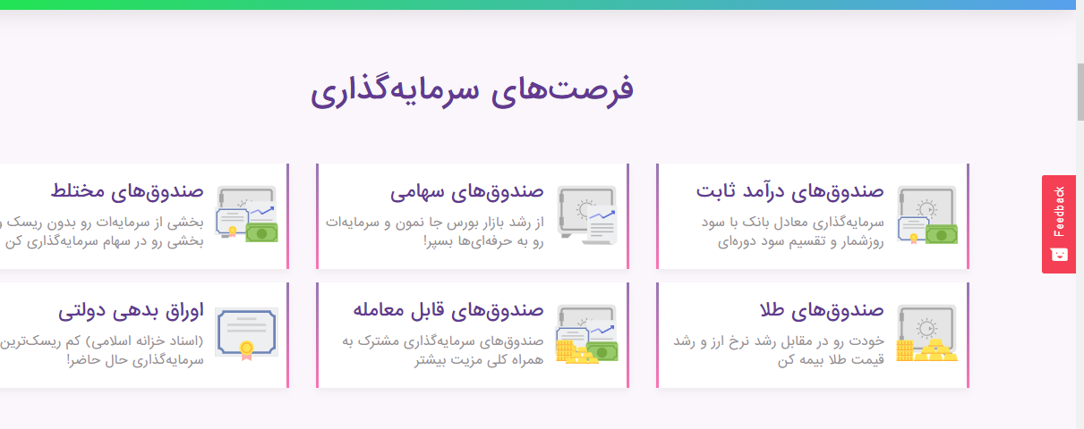
مفاهیم و اصطلاحات رایج در صندوق‌های سرمایه‌گذاری
صدور- ابطال
در صورتی که ساختار صندوق مبتنی بر صدور و ابطال باشد، سرمایه گذار با مراجعه به شعبی که صندوق معرفی نموده است نسبت به ارائه درخواست صدور (در زمان خرید) یا ابطال (در زمان فروش) واحد سرمایه گذاری اقدام می کند. (در اکثر صندوق ها امکان ارائه خدمات سرمایه گذاری غیرحضوری وجود دارد)

Slide 41
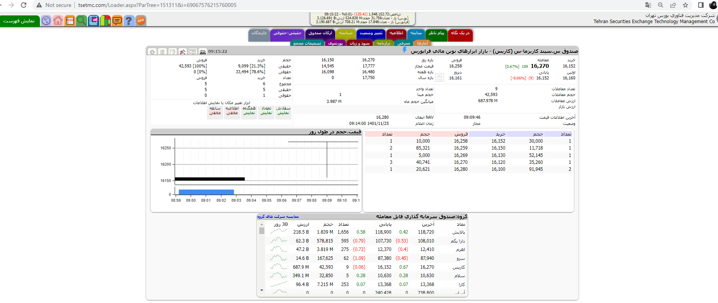
انجام معاملات
درصورتی که صندوق در بورس پذیرش شده باشد، سرمایه گذار می تواند با مراجعه به کارگزار نسبت به خرید و فروش واحد سرمایه گذاری اقدام کند. نام این صندوق ها مشابه سهام شرکتها در تابلوی بورس مربوطه درج می شود.

Slide 42
مفاهیم و اصطلاحات رایج در صندوق‌های سرمایه‌گذاری
ارزش خالص دارایی ها (NAV):
ارزش خالص دارایی‌ها در حقیقت ارزش کل دارایی‌های یک صندوق در روز پس از کسر بدهی های صندوق در همان روز، تقسیم به تعداد کل واحدهای نزد سرمایه گذاران صندوق در آن روز است. این قیمت در واقع قیمت هر واحد صندوق را تعیین می‌کند و مبنای خرید و فروش واحدهای سرمایه‌گذاری قرار می‎گیرد.
NAV هر روز در پایان روز کاری بعد مشخص می‌شود.
در سایت مربوط به هر صندوق، به صورت روزانه سه نوع ارزش خالص دارایی گزارش می‌شود:
NAV صدور: ارزش هر واحد صندوق را نشان می‌دهد. در واقع وجهی است که باید بابت خرید هر واحد در صندوق های مبتنی بر صدور و ابطال، پرداخت شود.
NAV ابطال: وجهی است که پس از انصراف از سرمایه گذاری در صندوق های مبتنی بر صدور و ابطال به ازای هر واحد به سرمایه گذار پرداخت می‌شود.
NAV آماری: در شرایط مشخصی مانند ایجاد صف فروش سنگین بر روی برخی از دارایی‌های صندوق برای مدت طولانی، مدیران صندوق‌ها می‌توانند قیمت برخی از سهم‌های موجود در سبد سرمايه گذاری خود را تعدیل کنند. به ارزش خالص دارایی گزارش‌شده در این حالت NAV آماری گفته می‌شود.

Slide 43
نحوه محاسبه خالص ارزش دارایی های صندوق های سرمایه گذاری
ارزش روز
اوراق مشارکت و گواهی سپرده سرمایه گذاری
ارزش روز سایر دارایی های صندوق شامل وجه نقد ، حسابهای دریافتنی و سپرده گذاریها
ارزش روز کل
بدهی های صندوق
ارزش روز سهام و حق تقدم سهم
خالص ارزش هر واحد سرمایه گذاری
ارزش روز دارایی های صندوق
بدهی های صندوق
-
NAV
تعداد واحدهای نزد سرمایه گذاران
تعداد واحدهای صادر شده که تاکنون ابطال نگردیده اند به علاوه واحدهای سرمایه گذاری ممتاز

Slide 44
مفاهیم و اصطلاحات رایج در صندوق‌های سرمایه‌گذاری
پذیره‌نویسی صندوق:
پیش از شروع به کار یک صندوق و به منظور جمع‌آوری وجوه، سرمایه‌گذارانی که تمایل به خرید واحدهای آن را دارند، با تکمیل فرم پذیره‌نویسی و ارائه آن به مدیر صندوق، می‌توانند از طریق پذیره‌نویسی و به مبلغ اسمی هر واحد از صندوق، اقدام به سرمایه‌گذاری کنند. لازم به ذکر است که پس از شروع به فعالیت صندوق هم می‌توان نسبت به خرید واحد (صدور) اقدام نمود، با این تفاوت که در این زمان با توجه به قیمت روز دارایی‌های صندوق، قیمت خرید هر واحد صندوق تعیین می‌شود.
اساسنامه و امیدنامه صندوق:
اساسنامه و امید نامه صندوق ها به عنوان منشوری منسجم با اطلاعات کامل و توضیحات و قوانین لازم و مربوط به صندوق از جمله نحوه اداره صندوق، هدف از تشکیل صندوق، چارچوب فعالیت، وظایف ارکان و هر اطلاعاتی که برای آگاهی سرمایه گذاران لازم باشد را در خود جا داده‌اند.
در اساسنامه کلیات مرتبط با نوع صندوق ذکر می شود و بنابراین ممکن است تشابهات زیادی بین اساسنامه صندوق های سرمایه گذاری مختلف وجود داشته باشد، اما امیدنامه هر صندوق مخصوص به خودش است و در واقع مکمل اساسنامه است. در امیدنامه جزئیاتی از جمله مشخصات ارکان، هزینه­های صندوق، نشانی صندوق، آدرس تارنما و ... ذکر می‌شود.

Slide 45
عمده مواردی که در اساسنامه و امیدنامه صندوق قید می شود:
امیدنامه
اساسنامه
اهداف و استراتژي هاي صندوق
انواع واحدهاي سرمايه گذاري و حقوق دارندگان آنها
ترکيب کلی دارايي‌هاي صندوق
محل اقامت صندوق
اركان صندوق
صدور و ابطال واحدهاي سرمايه گذاري
هزينه هاي سرمايه گذاري در صندوق
حداقل و حداكثر واحدهاي سرمايه گذاري نزد سرمايه گذاران
اطلاع رساني
تشريفات صدور و ابطال واحدهاي سرمايه‌گذاري
حداقل و حداکثر ميزان مشارکت در صندوق
حساب‌های بانکي صندوق
ترکيب کلی دارايي‌هاي صندوق
چگونگي استفاده از درآمدهاي کسب‌شده
وظایف ارکان صندوق
پايان دوره يا تمديد دورة فعاليت صندوق
مرجع رسيدگي به تخلفات و اختلافات

Slide 46
هزینه های صندوق
كارمزد مدير، مدير ثبت، متولي و ضامن كه ميزان و نحوة محاسبة آن در اميدنامه قيد شده است؛
حق الزحمة حسابرس كه توسط مجمع صندوق تعيين و در اميدنامه منعكس شده است؛
كارمزد معاملات اوراق بهادار كه طبق مقررات يا قرارداد با كارگزار صندوق به خريد و فروش اوراق بهادار صندوق تعلق مي گيرد؛
ماليات فروش اوراق بهادار صندوق؛
هزينه هاي تأسيس صندوق و برگزاري مجامع صندوق به تصويب مجمع صندوق؛
کارمزد يا حق الزحمة تصفيه صندوق كه ميزان و نحوه محاسبه آن در اميدنامة صندوق قيد شده است؛
هزينه هاي مالي تسهيلات اخذ شده براي صندوق؛

Slide 47
سرفصل موارد نظارت مستمر بر صندوق‌هاي سرمايه‌گذاري
قيمت های صدور ، ابطال و آماری
بررسي تركيب پرتفوی
معاملات صندوق
حساب‌هاي في‌مابين صندوق با كارگزاران
سايت صندوق
کنترل بر
روند صدور و ابطال و رعايت الزامات واحدهاي تحت تملك اركان و سرمايه‌گذاران
صحت محاسبات مربوط به ذخايرو کارمزدها

Slide 48
نحوه نظارت سازمان بورس بر صندوق های سرمایه گذاری
سازمان بورس و اوراق بهادار عملکرد صندوق‌ها را دائما تحت نظر دارد. تمامی فرم‌های تکمیل‌شده صدور و ابطال و نحوه بایگانی اسناد بررسی می‌شوند. همچنین ناظرهای سازمان بورس، محل دفتر شرکت و امکانات و تجهیزات آن را مورد بررسی قرار می‌دهد. علاوه براین، نرم‌افزار صندوق‌ها امکان نظارت لحظه‌ای بر عملکرد صندوق را فراهم می‌کند و امکانات و اطلاعات زیر را در اختیار سازمان می‌گذارد:
صورت‌های مالی
گزارش بازرسی
ثبت اسناد
صورت حساب مشتری
امکان ارتباط آنلاین و ذخیره اطلاعات
انجام مراحل صدور و ابطال
محاسبه ارزش خالص دارایی (NAV)
سیستم نظارت داخلی صندوق‌های سرمایه‌گذاری
ارکان صندوق، یک سیستم نظارت داخلی را اجرا می‌کنند. منظور از ارکان، مدیر، متولی و حسابرس صندوق است. متولی بر تمام مراحل اجرایی صندوق و دریافت و پرداخت‌ها نظارت دارد و همچنین، عملکرد کارگزاران و مدیر سرمایه‌گذاری صندوق را تحت نظر می‌گیرد. متولی صندوق به صورت مستمر بر عملکرد مدیر و ضامن نظارت دارد. او از ارائه به موقع گزارش‌ها و نظرات حسابرس و انتشار به موقع اطلاعات توسط مدیر اطمینان حاصل می‌کند. همچنین وظیفه طرح موارد تخلف مدیر، ضامن و حسابرس صندوق نزد سبا یا دیگر مراجع به عهده متولی است. حسابرس نحوه طراحی و اجرای سیستم کنترل داخلی و تمامی عملیات مالی صندوق را کنترل می‌کند و صحت محاسبه خالص ارزش دارایی صندوق را مورد بررسی قرار می‌دهد. او همچنین گزارش‌ها، صورت‌های مالی و اطلاعات تهیه شده توسط مدیر را تحت نظر دارد.

Slide 49
بررسی ساز و کارهای مقرراتی ناظر بر تاسیس و فعالیت صندوق‌های سرمایه‌گذاری
تشریح قوانین، ابلاغیه‌ها، اطلاعیه‌ها، بخشنامه‌ها و دستورالعمل‌های حاکم بر تاسیس و فعالیت صندوق‌های سرمایه‌گذاری.
تنظیم فرم‌ موافقت اصولی جهت تاسیس صندوق‌های سرمایه‌گذاری
تنظیم اساسنامه و امیدنامه جهت تاسیس صندوق‌های سرمایه‌گذاری
تشریح مفاد اساسنامه و امیدنامه صندوق‌های سرمایه‌گذاری

Slide 50
قوانین و مقررات حاکم بر تاسیس و فعالیت صندوق ها
قانون بازار اوراق بهادار جمهوری اسلامی ایران
قانون توسعه ابزارها و نهادهای مالی جدید
قانون مبارزه با پولشویی
قانون احکام دائمی برنامه های توسعه کشور
قوانین بودجه سالانه حسب موضوع
قوانین برنامه پنجساله توسعه اقتصادی، اجتماعی و فرهنگی کشور حسب موضوع
مقررات مصوب سازمان بورس یا شورای عالی بورس و اوراق بهادار در قالب دستورالعمل یا ابلاغیه
اساسنامه و امیدنامه صندوق ها

Slide 51
مراحل تأسیس و فعالیت صندوق های سـرمایه گـذاری
صدور موافقت اصولی
برگزاری مجمع موسس و تکمیل حداقل سرمایه مربوط به موسسین صندوق
صدور مجوز تأسیس و ثبت صندوق نزد مرجع ثبت شرکتها
ثبت صندوق به عنوان نهاد مالی نزد سازمان
صدورمجوز پذیره نویسی و تکمیل فرآیند مربوطه
صدور مجوز فعالیت
4

Slide 52
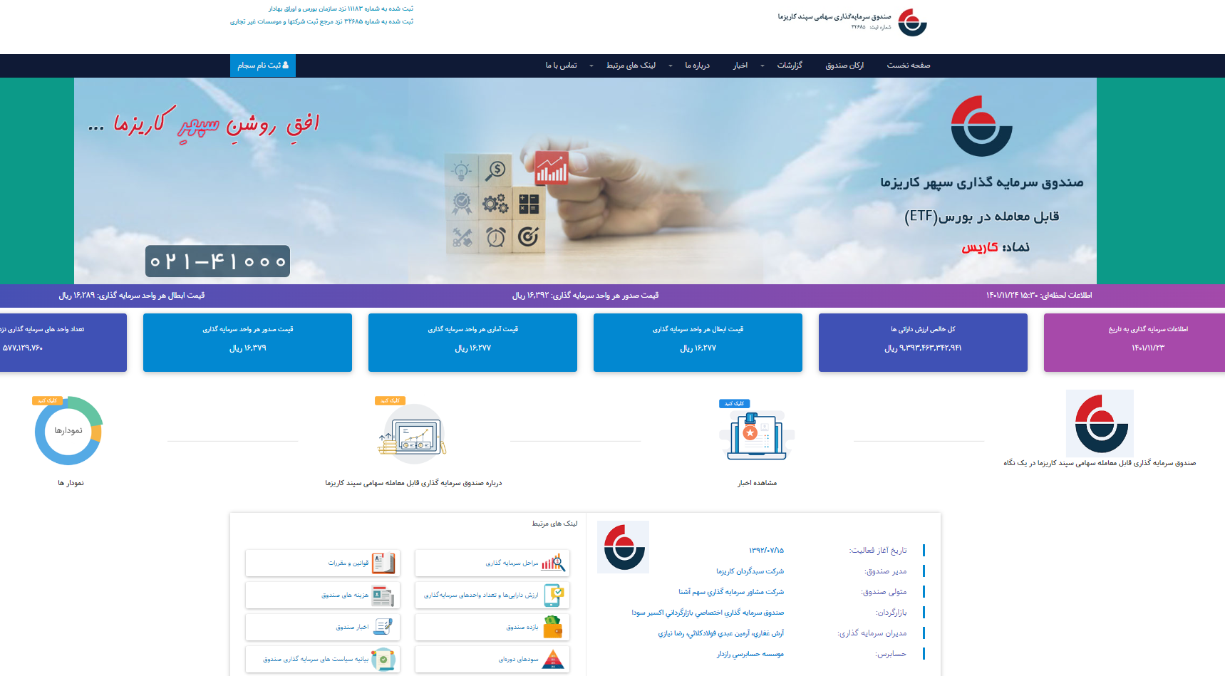
تارنمای صندوق سرمایه گذاری
14

Slide 53
معایب صندوق های سرمایه گذاری
ریسک مرتبط به واسطۀ نبود اطمینان نسبت به تصمیمات و عملکرد مطلوب مدیریت صندوق یا نبود اطمینان نسبت به باقی ماندن مدیر در صندوق؛
هزینه های ادارۀ صندوق سرمایه گذاری(شامل انواع کارمزد ارکان صندوق)؛
هزینه های ورود و خروج سرمایه گذاران و محدودیت های احتمالی آن؛
حقوق متفاوت سرمایه گذار از تصمیم گیرندگان صندوق؛
کارمزد سازی و سایر انحرافات.

Slide 54

باتشکر از توجه شما

